Slide 1


Gradient descent Logistic regression

Slide 2

Hồi quy logistic
Hồi quy logistic là phương pháp dùng để dự đoán kết quả, trong đó đầu ra dự đoán là rời rạc.
Hồi quy logistic thường dùng để giải quyết các vấn đề phân loại.

Slide 3
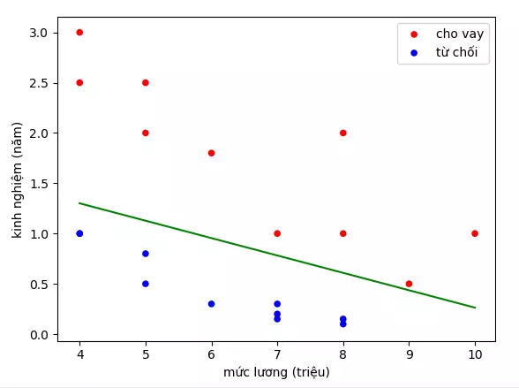
Hồi quy logistic
Ví dụ: Ngân hàng cho vay ưu đãi cho các đối tượng mua chung cư dựa vào mức lương và kinh nghiệm làm việc.

Slide 4

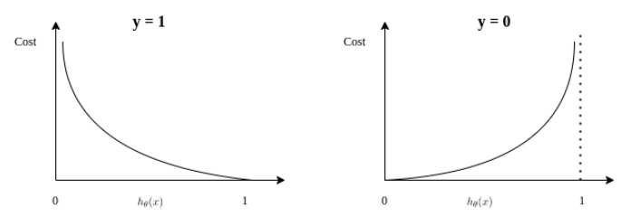
Hàm chi phí Hồi quy logistic

Slide 5

Hàm chi phí Hồi quy logistic
Hàm chi phí với m quan sát:

Slide 6

Giảm gradient Hồi quy logistic
Gradient descent là một thuật toán tối ưu hóa lặp đi lặp lại, thuật toán này tìm ra mức tối thiểu của một hàm có thể phân biệt:
Chúng ta có thể áp dụng phương pháp này cho hàm chi phí của hồi quy logistic. Bằng phương pháp này, chúng ta có thể tìm ra giải pháp tối ưu để giảm thiểu chi phí so với các thông số mô hình:

Slide 7
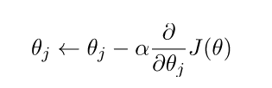
Giảm gradient Hồi quy logistic
Chúng tôi đang sử dụng hàm sigmoid làm hàm giả thuyết trong hồi quy logistic.
Giả sử chúng ta có n tham số lưu ở vector Ө. Để giảm thiểu hàm chi phí của chúng ta cần chạy gradient descent trên mỗi tham số Ө j:
Hơn nữa, chúng ta cần cập nhật đồng thời từng tham số cho mỗi lần lặp. Nói cách khác, chúng ta cần phải lặp qua các thông số Ө0, Ө1, ..., Өn trong
vector Ө = [Ө0, Ө1, ..., Өn].

Slide 8



Giảm gradient Hồi quy logistic
Để hoàn thành thuật toán, chúng ta cần giá trị của:
Thay vào công thức cập nhật ta có:

Slide 9
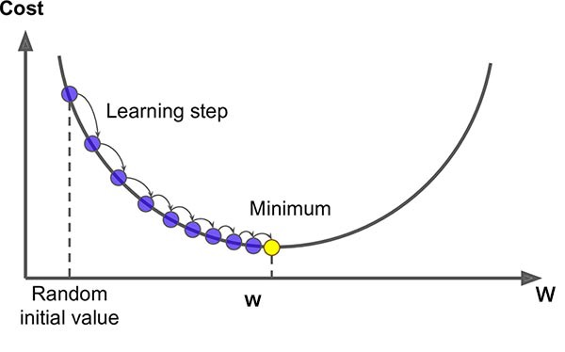
Giảm gradient Hồi quy logistic

Slide 10


Thanks for watching

